Slide 1
计量经济学
第 十 二 章
实证项目的计量经济研究
——课程论文分析

Slide 2
什么是课程论文？
课程论文:
要求学生运用计量经济学的基本思想、方法和工具，分析和解决一个社会经济的实际问题，并形成对实证项目的研究报告
目的要求:
●基本掌握实证项目计量经济研究的构成要素和基本步骤
●在实践中进一步理解计量经济的思想和方法
●通过实践熟悉计量经济软件的使用

Slide 3
本章基本内容
实证项目研究的一般原则和常用方法:
◆项目选题
◆文献综述与评价
◆计量经济建模
◆数据搜集与处理
◆计量经济分析技术
◆研究结果的报告
——课程论文写作指导

Slide 4
第一节 实证项目研究的选题
本节基本内容:
●选题来源
●研究题目的选择
●文献资料的利用

Slide 5
一、选题来源
选题：决定“做什么”的问题
●作为计量经济学的初学者，可结合已经学习过的经济管理课程，选择需要作实证分析的题目；
●自己接触到的经济管理中有值得从数量上加以实证估计和检验的问题；
●别人已经作过理论研究，但缺乏数量上的概念和界线的问题。

Slide 6
研究题目的性质
◆关于理论验证方面的研究
对某些已有的观点、理论、命题等，采用定量分析
的手段进行具体验证，看这些理论是否符合观测到
的现实。这里强调的是定量分析的验证，而不是对
理论本身的定性分析。
◆关于实证应用分析方面的研究
对现实经济生活中已存在的一些看法和观点，运用
计量经济分析方法来阐释自己的观点，或者去发现
新的结论

Slide 7
二、研究题目的选择
  选题时注意：
  1．研究的范围要适当
研究的范围也决定了收集数据的范围。
  2．题目的大小要适中
考虑研究的条件和可能性：理论的把握、数据获得难易、计量分析方法的条件、人力和时间的条件3．充分考虑数据来源的可能性
无变量数据来源的模型不可能具体计量研究。

Slide 8
三、文献资料的利用
利用文献资料的目的：
●充分借鉴他人的研究成果
有效地利用各种文献和互联网信息
●避免重复做别人已经完成的工作
●从中发现可能的创新之处

Slide 9
（一）可供利用的文献资料
1. 图书资料文献
例如:可利用Journal of Economic Literature(JEL)
采用的分类系统和一些优秀期刊的信息。主要提
供经过分类的上一季度出版的书籍和期刊文章清
单，对每一篇论文确认一组编号并归类于经济学
的某一子领域，按照题目进行编排，甚至包括文
章的摘要。

Slide 10
2. 电子文档
常用的搜索引擎举例：
www.google.com
www.baidu.com
www.econlit.org，简称为EconLit
www.isinet.com/products/citation/ssci/ ，
简称为SSCI(Social Science Citation Index)。

Slide 11
（二）文献的整理与综述
1. 对文献的综述
要点：理论研究与实证分析的发展沿革
主要研究流派的观点、论点、命题
理论分析与实证研究的方法
关注：建立计量经济学模型的基本思路
被解释变量和解释变量的确定
数据类型、数据来源及测度方法
模型估计和假设检验的具体方法

Slide 12
2. 对文献的评价
要求:对相关文献的现有研究成果给出自己的判定和评价，指出现有研究成果的优点和存在的不足，发现其他尚未涉足的研究领域和内容。
可从理论和方法论两个方面展开
●理论方面:主要对理论的前提、命题或立论的准确性、论证推理的逻辑性等方面进行评价。
●方法论方面:主要考证方法的假设条件、应用范围、应用对象以及实证衡量标准等。

Slide 13
第二节 模型设定与数据处理
本节基本内容:
●建模的基本思路
●模型变量与函数形式的设定
●数据的收集和处理

Slide 14
一、建模的基本思路
常用建模思路：结构模型方法和动态建模方法。
结构模型方法：从“特殊到一般”的建模方法过程。
特点：◆以先验经济理论为建立模型的出发点
◆以模型参数的估计为重心
◆将参数估计值与理论预期值相一致作为判断标准
先验
经济
理论
少量
变量
简单
模型
估计
检验
调整
修改
补充
一般
模型

Slide 15
动态建模方法：“从一般到特殊”的动态建模方法
特点： 对数据分布信息的动态挖掘
有个不断反思与改进的过程。
从最
一般
模型
出发
变换
参数
靠近
理论
估计
检验
简化
变量
参数
检验
调整
简化
模型

Slide 16
二、模型变量与函数形式的设定
模型变量的设定
●要根据模型的研究目的，
●要以经济理论为指导，
●对变量有取舍的问题
不可能把所有的因素都列入模型，而只能抓住主要影响因素和主要特征，而不得不舍弃某些因素。
●为避免出现对变量的设定误差，对模型中变量是否恰当需要加以检验。

Slide 17



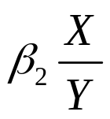
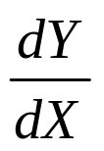



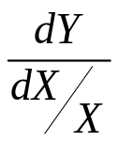

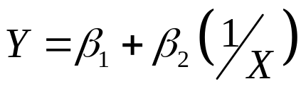
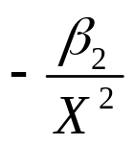
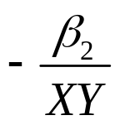
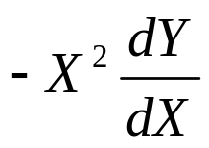
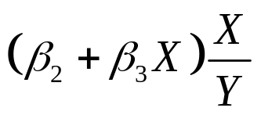
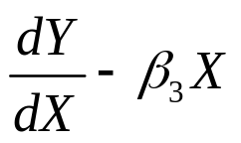




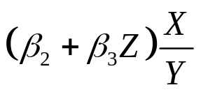
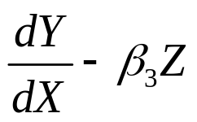
常用的函数形式
设定 | 函数形式 | 边际效应 | 弹性系数 | 参数 的意义
线性函数
线性对数
倒数
多项式（二次函数)
交互作用

Slide 18
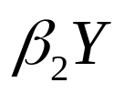

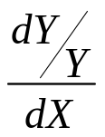

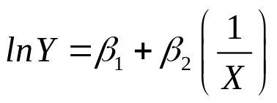
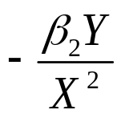
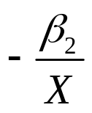
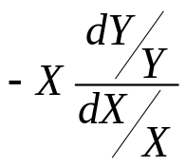
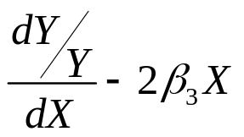



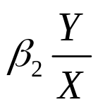
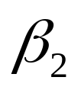
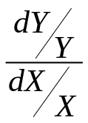

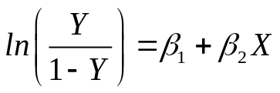
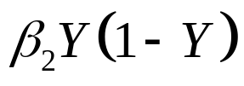
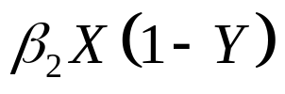
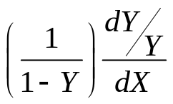
常用的函数形式(续)
设定 | 函数形式 | 边际效应 | 弹性系数 | 参数 的意义
对数线性
对数倒数
对数多项式(对数 二项式)
双对数(对数对数)
对数曲线

Slide 19
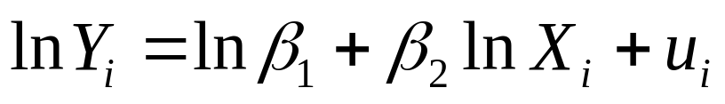
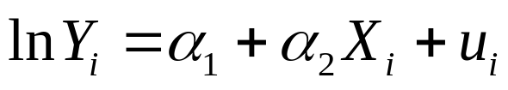
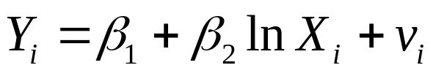
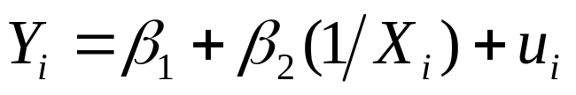
可变换为对参数线性的非线性模型
例如：
(1)双对数模型
(2)半对数模型
(3)倒数变换模型
对于上述可变换为对参数线性的非线性模型，都可以方便地用线性回归的方法去估计和检验模型。

Slide 20
三、数据的收集和处理
１. 数据来源
基本的数据来源：各种统计年鉴、月报、季报等。
中国国内最常用的一些网上数据来源：
中国经济信息网（中经网）http://www.cei.gov.cn
中国经济统计数据库 http://db.cei.gov.cn
国家统计局统计数据网页：http://www.stats.gov.cn/tjsj/
中国人民银行统计数据网页：http://www.pbc.gov.cn/diaochatongji/tongjishuju/
中国证券监督管理委员会统计数据网页：http://www.csrc.gov.cn/cn/statinfo/ 等等
当无法从公众信息渠道获得数据时，需要专门组织调查去获取数据

Slide 21
2. 数据的分析
对从各种渠道获取的数据应分析：
◆数据的内涵 ◆数据包含的范围
◆数据的计算方法 ◆数据所说明的问题
◆与其他数据的关系
如果数据与模型中变量的要求不一致，则应当对数据作必要的加工或调整，或者应当重新寻求符合模型要求的数据。

Slide 22
3. 数据类型
（1）横截面数据
在对不同类型经济活动作比较研究时，更适于使用截面数据。
（2）时间序列数据
在研究经济活动发展变化的规律性时，适于使用时间序列数据。
设定时间序列数据模型要作平稳性检验、协整分析等。

Slide 23
（3）混合横截面数据与面板数据
混合横截面数据集是指既有横截面数据特点又有时间序列数据特征的数据集。
面板数据集是不同指标在不同时间的表现形式，由横截面数据集中每个数据的一个时间序列组成。
（4）虚拟变量数据
虚拟变量数据可为解释变量数据，也可为被解释变量数据。

Slide 24
4. 数据处理
在使用数据估计模型之前，需要对数据作预处理
目的：对数据进行一些初步检查和分析，初步把握样
本数据的一些统计特征
包括： 描述性统计（趋势、水平、离散程度、季
节变动等）
平稳性检验
协整分析
因果关系分析

Slide 25
（1）数据的描述性统计
●图解分析
对数据的观测值绘制图形，可得到一些有价值的
信息：
识别数据非正常值
  识别被解释变量和解释变量之间的依存关系
  了解到变量的时间路径和基本增长率
  查看变量之间是否存在非线性关系
  初步选择条件期望方程的具体形式

Slide 26
●数据的基本统计量
包括最小值、最大值、均值、标准差、峰度、偏
态、变异系数、相关系数等。
基本统计量在计量经济分析中常有其特定的作用。
例如：变异系数——描述变量均值与标准差的比例；
峰度、偏态——对分布函数描述的图示作用。
标准差——在灵敏度分析中运用
相关系数矩阵——分析相联系变量的相关程度

Slide 27
（2）时间序列数据的处理
为避免“伪回归”，需要对时间序列变量的平稳性
进行单位根检验。
特别强调：对变量的平稳性检验和对变量之间的
协整检验，是利用时间序列变量建立计量经济模
型的先决条件。

Slide 28
第三节 计量经济分析
本节基本内容:
●估计模型中的参数
●模型的检验
●模型的调整
●模型计量结果的分析
●研究结果的报告

Slide 29
一、估计模型中的参数
本课程所用的估计方法主要是最小二乘法。
若是经检验发现某些古典假定不能满足——应对模型加以适当调整，或采用其他估计方法，如加权最小二乘（WLS）、广义差分、工具变量等方法去估计模型中的参数。

Slide 30
二、 模型的检验
经济意义检验——检验所估计的模型参数的数值和符号是否符合特定的经济意义。
统计推断检验—— 主要是拟合优度检验、 t检验、F检验，通过检验分析模型和各个变量是否显著。
计量经济学检验——主要是对多重共线性、异方差性、自相关，以及设定误差的检验。
模型预测检验
模型诊断性检验——本课程只讨论对设定误差的几种检验

Slide 31
三、模型的调整
模型的调整——指对模型检验提出的问题予以解决包括多重共线性、异方差性、自相关性以及模型设定误差、测量误差等。
模型的估计、检验和调整是一个反复的过程直到模型满意为止。

Slide 32
四、模型计量结果的分析
模型计量结果的分析：
◆分析和评价模型表现的结构，
◆分析和评价估计的参数数值与符号的经济意义
◆从灵敏度分析、弹性分析等多个角度，对回归系数的经济意义进行说明。

Slide 33
五、研究结果的报告
研究报告（或课程论文）没有固定的格式
通常可以考虑包括的内容：
1. 引言
◆对所研究问题或研究基本目标的陈述，说明所研究项目的理论意义或应用价值。
◆相关文献综述及评论
◆本项目研究中所得主要结论的简单描述。

Slide 34
2. 理论分析与研究思路
◆对所要研究的问题作简要的理论描述
说明理论上对所研究问题有什么结论
◆对所提出的有关概念、范畴给出明确的界定和解释
◆从理论上对计量分析的前提条件、基本思路和预计
达到的目标作简要说明

Slide 35
3. 计量经济模型与估计方法
对所建的计量经济学模型进行系统全面地论述
●关于模型的描述
对整个建模思路进行说明，特别是研究的主要对象（被解释变量）的确定、影响因素的分析及解释变量的选择、模型函数形式的假设，等等。
●关于推断方法的描述
所选择的估计和假设检验的方法，指出所用方法与他人在研究类似问题时所使用的方法有何差别等。

Slide 36
4. 数据及处理的说明
说明：
● 数据的来源
● 对数据所作的加工处理
● 代用数据的理由和处理方式的说明
● 数据初步挖掘分析的说明
包括对数据进行的描述性统计分析、平稳性检
验、协整分析等

Slide 37
5. 计量结果分析
计量结果分析包括
●按规范格式报告回归分析计算的结果
●估计和假设检验结果经济意义的解释
●关于模型解释力度的讨论

Slide 38
6. 结论
●对实证项目研究的结论和观点等进行总结
●根据计量分析结果提出政策建议
●本项研究的局限性
对研究的局限性还应提出相应的建议和打算。
●进一步应当做的工作。

Slide 39
第 十二 章 结 束
THANKS

